Slide 1

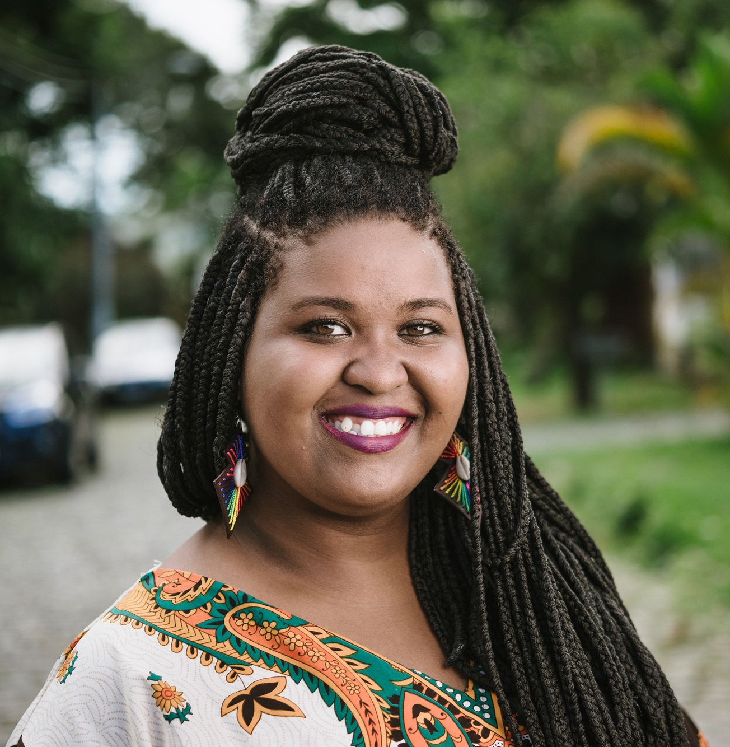


Stärke kommt nicht daher, alles zu haben – sondern daher, mit dem, was man hat, zielgerichtet und entschlossen umzugehen.
Irene Che
Land
Zypern
Ihre Geschichte
Einführung
Ich bin in einer Familie aufgewachsen, in der finanzielle Disziplin unverzichtbar war, weil wir große Schwierigkeiten zu bewältigen hatten. Von klein auf wurden alle Kinder angehalten, auf der Straße Obst, Essen und Kleinigkeiten zu verkaufen, um etwas dazuzuverdienen und die Familie zu unterstützen. So lernten wir früh, mit Geld umzugehen, zu verkaufen und Verantwortung zu übernehmen. Mit 21 stellte ich mich auf eigene Beine und regle meine Finanzen seither ganz allein. Diese Erfahrungen haben meine finanzielle Widerstandskraft, meine Unabhängigkeit und meine Fähigkeit geprägt, strategisch für die Zukunft zu planen.
Ich bin selbstständig und arbeite zudem mit verschiedenen Organisationen zusammen, um mein Einkommen breiter aufzustellen und meinem Sohn und meiner Familie, die auf mich angewiesen sind, ein besseres Leben zu ermöglichen. Als alleinerziehende Mutter brauchte ich auf meinem Weg Widerstandskraft, Anpassungsfähigkeit und viel finanzielle Disziplin. Gleich nach der Schule begann ich zu arbeiten und übernahm früh finanzielle Verantwortung. Das lehrte mich, wie wichtig Unabhängigkeit, harte Arbeit und Ausdauer sind. Freiberufliche Arbeit mit gesellschaftlichem Engagement und Interessenvertretung zu verbinden, hat mich darin gestärkt, strategisch zu planen, klug mit Ressourcen umzugehen und auch in unsicheren Zeiten fokussiert zu bleiben. Heute arbeite ich daran, meine finanzielle Unabhängigkeit auszubauen, neue Entwicklungschancen zu erkunden und meiner Familie eine nachhaltigere, sicherere Zukunft aufzubauen.
www.fempower.finance

Slide 2

Die größten finanziellen Herausforderungen
Welche Werkzeuge helfen bei den persönlichen Finanzen?
Meine größten finanziellen Herausforderungen drehten sich darum, den Grundbedarf für Leben und Familie zu decken. Als Hauptversorgerin musste ich Schulgebühren ab dem Kindergarten, Miete, Nebenkosten und die laufende Unterstützung meiner Mutter stemmen. All das mit einem knappen und manchmal unberechenbaren Einkommen zu schaffen, war schwer. Es hat aber auch mein Geschick bei der Budgetplanung gestärkt und meine Entschlossenheit, langfristig finanzielle Stabilität zu erreichen.
Ich setze auf detaillierte Budgetplanung und erfasse meine Ausgaben – so behalte ich Überblick und Kontrolle über meine Finanzen. Notwendige Zahlungen wie Miete und Schulgebühren haben Vorrang, das hilft mir beim Planen. Praktische Informationen hole ich mir außerdem bei Programmen vor Ort, lokalen Beratungsnetzwerken und aus Online-Ressourcen. Sie zeigen mir Wege, mein Einkommen gut einzuteilen und zu strecken.
Was hat geholfen, diese Herausforderungen zu meistern?
Welche Unterstützung wäre hilfreich gewesen?
Ich war schon immer fleißig und entschlossen, finanziell stabil zu bleiben. Um meine Herausforderungen zu meistern, hatte ich oft mehrere Jobs gleichzeitig und verband freiberufliche Arbeit mit Teilzeit- oder Projektstellen. Ich lernte, mein Einkommen sorgfältig einzuteilen und notwendigen Ausgaben wie Miete, Schulgebühren und der Unterstützung der Familie Vorrang zu geben. Auch in schweren Zeiten blieb ich diszipliniert, plante jede Ausgabe und sparte, wann immer es ging. Diese Einstellung half mir, widerstandsfähig zu bleiben und bei meinen Finanzen ein Gefühl von Kontrolle und Stabilität zu bewahren.
Schulungen zur Finanzkompetenz und flexible Verdienstmöglichkeiten wären sehr hilfreich gewesen. Als alleinerziehende Mutter, die für ihr Kind und die Bedürfnisse ihrer Familie sorgt, fiel es mir oft schwer, Arbeit und Haushaltsausgaben in Einklang zu bringen. Förderprogramme mit bezahlbarer Kinderbetreuung, staatliche Unterstützung für alleinerziehende Mütter und ein angemessener Kindesunterhalt hätten viel verändert. Mit Anleitung zum Umgang mit Geld, zum Aufbau von Ersparnissen und zur Entwicklung nachhaltiger Einkommensquellen hätte ich viel früher Stabilität erreicht.
Top-Tipp.
Gehen Sie diszipliniert und bewusst mit Geld um. Auch kleine Sparbeträge summieren sich mit der Zeit. Bleiben Sie dran, lernen Sie weiter und glauben Sie daran, dass finanzielle Unabhängigkeit mit Geduld und Ausdauer möglich ist.

